Slide 1

都市产业化与治理模式研究——基于土地流转与缔约结构的经济解释与比较案例分析
Urban Agriculture Industrialization and Governance Models
经济学院xxx系 专业： 制度经济学
汇报人：钟源 指导老师：邓宏图

Slide 2
01
选题背景与文献综述
02
农业产业化的理论问题
目 录
03
天津市都市农业发展现状
CONTENTS
04
天津市都市农业生产经营模式中的五个重要因素
05
比较案例分析
06
相关建议与总结

Slide 3

01
PART
选题背景与文献综述

Slide 4
1.1 背景介绍
1
《京津冀现代农业协同发展规划(2016-2020 年)》
2
传统的农业模式存在诸多问题
3
现阶段我国农业依然存在各种的问题
4
城市化的发展带来需求的增长与升级

Slide 5
1.2 相关研究综述
1. 现代农业的概念、与传统农业的区别
2. 我国现阶段农业存在
的各种问题及矛盾
4. 都市农业发展的影响因素
3. 需求因素在农业生产
功能调整中的作用
5. 农业产业化经营组织
模式的研究

Slide 6
1.3 结构设计
2 研究对象概况
1 农业产业化的理论问题
天津市农业发展的现状以及所面临的问题的分析
融资问题，组织问题，土地与农民的问题
理论
概况
5 行动纲要及政策建议
3 关键因素
包括创新都市农业生产经营模式的行动纲要以及创新都市农业发展关于“生产+生态+生活”的建议
构建天津大都市农业生产经营体系所需注意的五个关键因素，包括土地市场、信贷市场、产品市场、品牌塑造以及治理结构
建议
因素
案例
4 比较案例分析
天津市、国内其他省份以及日本的案例分析

Slide 7
02
PART
农业产业化的理论问题

Slide 8
2.1 概述
我们调研团队近三年内对天津、山东、山西、四川和贵州等省区进行了系列 的农业调研，对都市农业、农业合作社、农业公司、农户等在生产经营中所面临的问题，以及面对这些问题所做出的“反应”进行了系统的考察，并归纳出农业产业化进程中所面临的三个理论问题。
1
融资问题
农业产业化
2
组织问题
3
土地与农民问题

Slide 9
2.2 融资问题
问题阐述
解决方案
规模化农业初始投入大，回报慢
农业的标准化管理需要一定的科技投入
中国农地制度主要以三权分置为其“特性”（1） 使得农村土地丧失了天然的可抵押性；（2）增加了土地流转与农 业要素配置的交易成本
建立“土地证券”制度：设立地权交易中心，允许承包的农地在地权中心上市交易
私人(社会)资本与农村土地结合：以股权的方式与私人(社会)资本结合在一起；农村土地能够进行跨地域的交易
吸引国有资本进入农村和农业：国有资本规模大；国有资本具有良好信誉，便于持续融资；国有资本的特有背景可以增加经营者抵抗风险的能力；国有资本具有安全性、外部性和外溢性等诸多特征
融资问题

Slide 10
2.3 组织问题
组织问题的描述
细碎的产权增加了土地交易的困难
细碎的产权不利于在农业内部发展出体系化的分工与专业化生产经营方式
细碎的土地产权由于增加了组织成本
解决方案
土地必须流转到愿意从事农业生产经营活动的人手中
和农户缔结“龙头企业(大户)+ 农户”合约
建立“龙头企业+(具有利润中心的)合作社或农场”的 缔约结构

Slide 11

2.4 农民与土地问题
问题描述
我国各地仍严格实施户籍管理制度，拥有农村户籍的农民不能方便地融入城镇
中国农地制度的“三权分置”，导致大量的地权无法依靠其天然的物权属性而内生出可供经营者利用的信贷能力
农村户籍的农民在身份上便出现了“裂变”: 户籍与职业分离，导致土地归属与土地经营者分离
解决方案
承包权的赎买所需符合的原则：
观察期原则
补偿原则
进城务工的农民永久性地让渡土地承包权，并对退出承包权的农民进行适当的转移支付

Slide 12
03
PART
天津市都市农业发展现状

Slide 13
3.1 天津市农业产业化的现状及成就
2018 年的农副产品产量中天津除禽 蛋外整体呈现出下降的态势
1
2
3
2015-2017年农林牧渔增加值出现下降的趋势
2018年，天津市物联网种养殖应用示范基地达到 800 个， 开展 100 个规模化规范化设施园区和 10 个绿色循环畜产品生产基地建设，市级 以上农村龙头企业达到 182 个，一村一品专业村 79 个

Slide 14
3.2 天津市农业产业化所面临的问题
人均可支配收入与人均消费支出呈明显的上升趋势，且城乡之间的人均收入、支出的差别很大
优势农产品的比重小，高附加值产品占比小、市场竞争力低、组织化程度低
天津农产品的品牌建设程度比较低，缺乏在京津冀甚至在全国影响力大的农产品品牌
天津存在着农业产业结构不合理、农产品趋同的问题
天津农业市场销售方面面临着巨大的困难
天津农业科技的普及率仍较低，覆盖面小，与实际需求的 配套不足
1
2
3
4
5
6

Slide 15
04
PART
天津市都市农业生产经营模式的五个关键因素

Slide 16
4.1 土地市场： 土地流转的特征
流转主体相对集中：主要流向为专业大户、农民专业合作社以及龙头企业
农业产业化过程中与 产业发展相关联的农村建设用地指标供不应求
1
流转方式多样：出租、转包、互换、转让、入股等
2
土地流转的特征
6
非粮化趋势非常明显
3
5
基层政府作为土地流转中介的角色和作用不可忽略
4
租金分期支付

Slide 17
4.1 土地市场：构建土地托管体系所需解决的问题
土地需要适度集中
托管服务意味着农地的多次“定价”
农业公司或合作社须对获得经营权的土地进行整理、切割或细分
土地托管涉及市场细分

Slide 18
4.2 信贷市场、产品市场及品牌塑造
天津市都市农业生产经营模式的关键因素
信贷市场
产品市场
品牌塑造
农业：资金需求分散、回收周期长、风险高、不易监督、缺乏合适的抵押品
土地经营权能够用于抵押能极大缓解农村金融发展缓慢的局面
盈利是企业的主要目标
所提供的产品和服务需要具有“市场异质性”
实现产业化需锚定产品终端市场
天津市农业特色不明显，同质化现象较为严重
需要提高品牌的差异化和可识别性，在品牌塑造和商标建设中渗进天津的特色文化和市场价值

Slide 19
4.3 治理结构
体制机制性的矛盾
土地的集中利用或集约利用内在于市场的规模化和标准化需要，也与市场的个性化或异质性需求有关
市场主体包括农业公司、合作社、农户、涉农金融机构、农担公司、 农保公司或相关机构等，农业生产经营过程中 的治理结构是一个系统性的“集成”
治理结构的设计
满足都市不同阶层、不同市场的需要
以经济活跃和具有盈利潜力的农业经营主体为财政和融资支持重点
以合作社发展为重点
采用市场驱动(农业经营)模式
治理平台需注重农业经营中价值链及其结构
治理平台需鼓励并推进经营模式的创新
在治理结构中纳入农业创新模式的“环保和气候智慧”

Slide 20
05
PART
比较案例分析

Slide 21
5.1 天津经验
比较案例分析：天津经验
西青区的小站稻
佳沃田园综合体
多兴农庄
把土地流转给中化农业公司
“公司+农户+托管”的模式
选种小站稻优良品种“天隆优 619”
产中使用无毒、低毒、低残留生物制剂
全程机械化自动化的插秧作业
天津田园综合体建设的典范
规划设计：核心产业示范区、 农旅示范区、现代农业种植示范区三大核心区及17 个子园区
“总部+基地+合作社”的生产经营体系
在外省建立了9个各具特色的农产品生产与出口基地
通过网络技术和大数据手段甄别出不同地区的异质性消费者
各个生产基地独立核算

Slide 22




5.2 省外经验
山西太谷的联合社
山东省沂源县
引进新品种进行驯化、 改良，培育出了 150 余种新、特、奇、美的苗木花卉品种
根据苗木的属性细分出更加专门化的“合作分社”
“龙头企业+合作联社+合作社+农户”的缔约结构
引进脱毒苗木，两年结果， 三年丰产，生产周期短，提高了资金周转率
引进西班牙和以色列水肥一体化和自动滴灌技术，实现了生产经营的机械化和自动化
设立大田生产区，大棚生产区和温控生产区
实行“共享果园制”，构建新的“公司+农户”生产联合体
01
02
重庆市的“地票”交易是一种农村集体经营性建设用地入市模式
依靠“地票”在供地主体和用地主体间(通过土地交易所)的市场交易实现了资金由城市向农村的流入
04
03
农村集体经营性建设用地获得了和国有土地同样的入市资格
由村集体成立资产管理公司，用以全面统筹安排村集体的建设用地入市事宜
重庆市的地票制度
成都市郫都区

Slide 23


5.3 日本经验
1
种植各色水稻
建立“稻田艺术”会场
2
3
地权为抵押品的内生性的货币金融体系
协会内部的农业信贷部门
4
5
日本农协在功能上非常全面

Slide 24
06
PART
相关建议与总结

Slide 25
6.1 创新都市农业生产经营模式的行动纲要
当地的公共采购与产、学、研、政的协调
与超市达成商业协议以及与电子商务平台对接
农业合作社对市场的响应
发展生态旅游
发展农业企业：龙头企业，全国性企业和外国公司
加强农产品的质量和安全，强化农产品认证意识
政府有必要利用专项资金向农业公司、 合作社和农户提供政策辅导，以支持此类农业公司和农业合作社之间的商业性合作
农业企业家的创业和创新精神

Slide 26
6.2 创新都市农业发展的建议
打造“生产+生态+生活”的田园综合体
生产
生态
生活
需要对接服务业，发展多功能农业，创新农业发展的新业态
拉长农业产业链，做好农产品深加工，打造知名农产品品牌
农业技术：品种、水肥灌溉、大棚控温技术、滴灌技术等
发展天津的种业优势，提高天津种业的技术水平
引进先进的农业生产技术
加大设施农业建设的投入
政府要从政策上支持农业产业化龙头企业、农民合作社、专业种植养殖大户、家庭农场等新型农业经营主体的建立
推动农业生产向“资本/科技+新型经营主体+ 适度规模经营”的新模式转变
“三网联动 ”工程(“物联网+农业”、“电商网+农业”、“信息网+农业”)

Slide 27
6.3 总结
四区两平台建设
创新与天津市大都市农业特征相符合并与天津市农业生产经营条件相吻合的农业生产经营体系
农业生产经营体系的构建
与创新都市农业生产经营模式的行动纲要以及创新都市农业发展的建议相吻合
01
02
03
04
引导社会资本、国有资本参与大都市农业产业化生产经营体系建设
从生产、生态、生活三方面同时着手，打造一个完整的农业产业化 经营的生态圈
创新农业产业化经营模式
提高农业公司、合作社和农户信贷能力

Slide 28
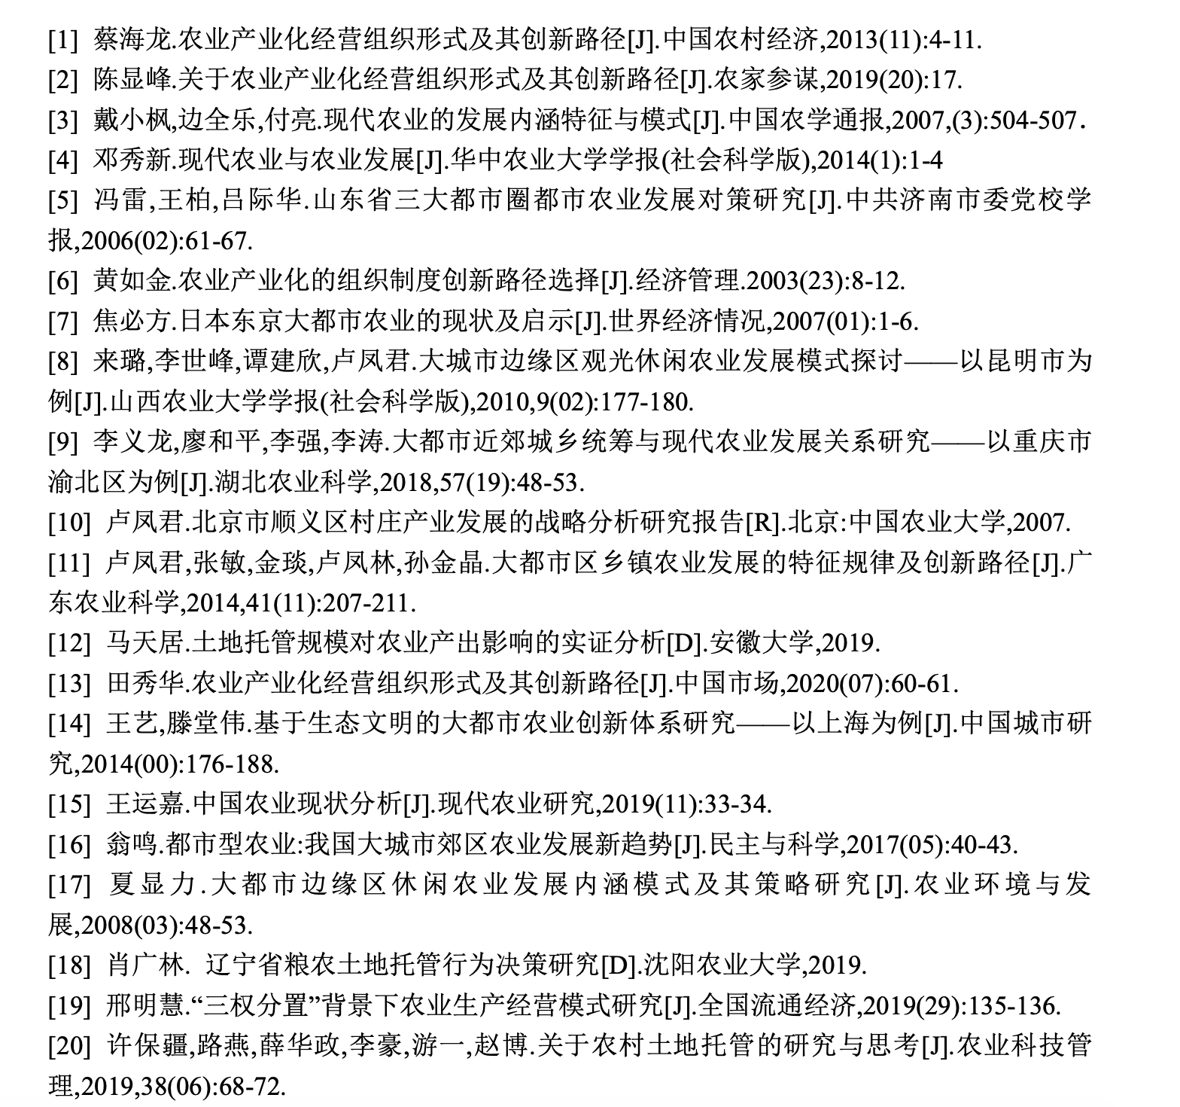
参考文献
论文
参考文献
注：参考文献只截取部分，具体内容请参照论文的参考文献部分

Slide 29
THANKS
感谢恩师及各位评审团老师

